Slide 1
Medina López Jahir
Polo Niquin Cristian Daniel

Slide 2
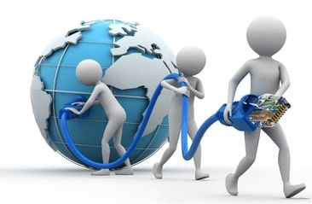
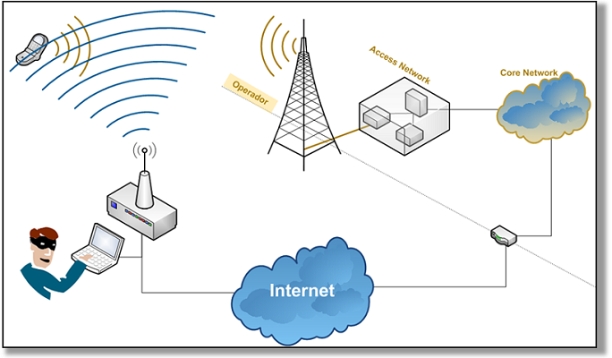
1. MEDIOS DE TRANSMISIÓN
El medio de transmisión es el camino físico entre el transmisor y el receptor. Cualquier medio físico que pueda transportar información en forma de señales electromagnéticas se puede utilizar en las redes de datos como un medio de transmisión.
Los principales medios de transmisión pueden ser:
Guiados, cuando las ondas se transmiten confinándolas a lo largo de un camino (medio) físico como por ejemplo un cable.
No guiados (inalámbricos), la propagación de la señal se hace a través del aire, el mar o el espacio.

Slide 3
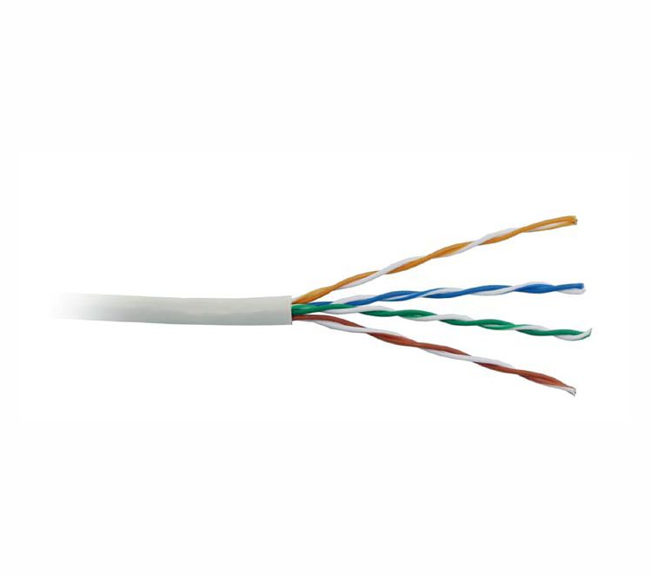
1.1 Alambre de cobre
El cable de par trenzado consiste en grupos de hilos de cobre entrelazados en pares en forma helicoidal. Esto se hace porque dos alambres paralelos constituyen una antena simple. Cuando se entrelazan los alambres helicoidalmente, las ondas se cancelan, por lo que la interferencia producida por los mismos es reducida lo que permite una mejor transmisión de datos.
Cuanto menor es el número de vueltas, menor es la atenuación de la diafonía.
En transmisión de señales digitales a larga distancia, la velocidad de datos no es demasiado grande, no es muy efectivo para estas aplicaciones o dispositivos

Slide 4
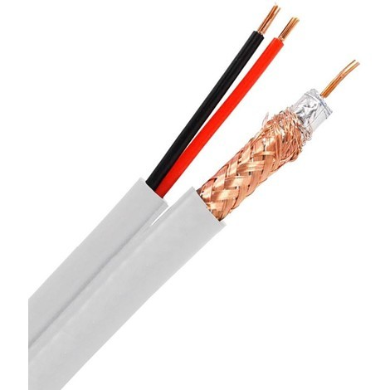
1.2 Cable coaxial
El cable coaxial, también llamado coax, es un medio de alta amplitud de banda que puede llevar miles de señales a la vez. Este tipo de cable puede transmitir datos a mayor distancia que el cable de par trenzado y es menos susceptible a la interferencia.
El cable coaxial permite dos tipos de transmisiones: transmisión de base ancha (broadband) y transmisión de banda-base (baseband).
Sin embargo, el cable coaxial es menos utilizado que el UTP en redes de área local (LAN), pues el UTP es menos costoso y más fácil de manejar e instalar. Otra desventaja del cable coaxial es su tamaño, pues es mucho más grande y pesado que el cable de par trenzado y cable de fibra óptica.

Slide 5
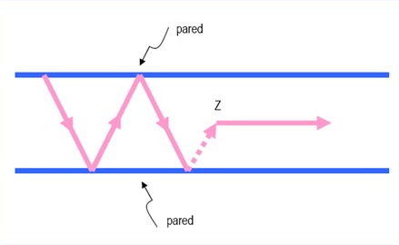
1.3 Guía de onda
Una guía de onda es cualquier estructura física que guía ondas electromagnéticas. Algunos sistemas de telecomunicaciones utilizan la propagación de ondas en el espacio libre, sin embargo, también se puede transmitir información mediante el confinamiento de las ondas en cables o guías.
Las paredes conductoras del tubo confinan la onda al interior por reflexión, debido a la ley de Snell en la superficie, donde el tubo puede estar vacío o relleno con un dieléctrico. El dieléctrico le da soporte mecánico al tubo (las paredes pueden ser delgadas), pero reduce la velocidad de propagación.
En las guías, los campos eléctricos y los campos magnéticos están confinados en el espacio que se encuentra en su interior, de este modo no hay pérdidas de potencia por radiación y las pérdidas en el dieléctrico son muy bajas debido a que suele ser aire.

Slide 6
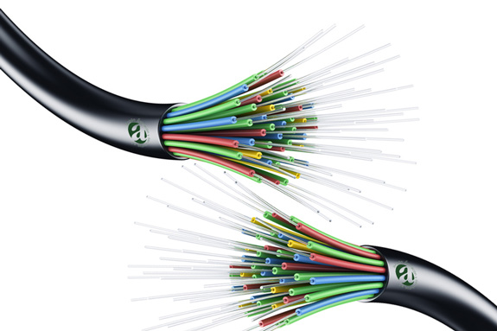
1.4 Fibra óptica
Utiliza luz para transmitir las señales de datos. La luz transmite señales digitales usando impulsos de luz para representar 0 y 1.
Un cable de fibra óptica está compuesto de muchas fibras ópticas, cada uno rodeada de una barrera de reflexión (“cladding”).
Los cables de cobre transmiten señales eléctricas, mientras que los cables de fibra óptica transmiten señales por medio de ondas luminosas (luz).
Fibra multi-modal de índice escalonado (Multimode step index)
Fibra multi-modal de índice gradual (Multimode graded index)
Fibra mono-modal (Single-mode cable)

Slide 7
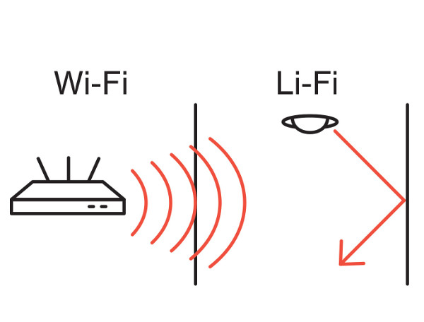

1.5 LED
Usa tecnología que se caracteriza por transmitir información a través de la luz led que podría llegar a los 10 Gbps de velocidad.
La luz se enciende y apaga hasta 10 mil millones de veces por segundo, lo que hace que se transforme la información en forma binaria (0 y 1); se aprovecha esta característica para poder enviar la información a través de la onda de la luz.
Las ondas de luz visible no traspasan objetos, como sí lo hacen las ondas de radio, por lo que si existe una interferencia se pierde la señal
El alcance del haz de luz de los leds no es muy amplio, pues sólo alcanza 5 o 10 metros.

Slide 8
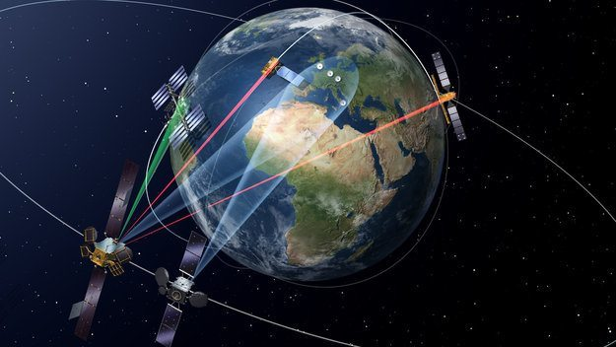
1.6 Laser
Además de su aplicación en hornos microondas, las microondas permiten transmisiones tanto con antenas terrestres como con satélites.
Básicamente un enlace vía microondas consiste en tres componentes fundamentales: el transmisor, el receptor y el canal aéreo.
El factor limitante de la propagación de la señal en enlaces microondas es la distancia que se debe cubrir entre el transmisor y el receptor.
A estas frecuencias las ondas de radio se comportan como ondas de luz, por ello la señal puede ser enfocada utilizando antenas parabólicas y antenas de embudo, además pueden ser reflejadas con reflectores pasivos.

Slide 9
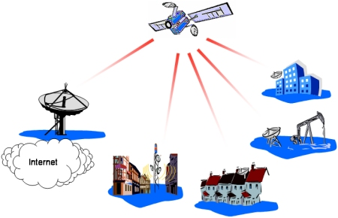
1.6 Satélite
Un sistema de satélite consiste de un transponder, una estación basada en tierra, para controlar el funcionamiento y una red de usuario, de las estaciones terrestres, que proporciona las facilidades para transmisión y recepción de tráfico de comunicaciones, a través del sistema de satélite.
Las transmisiones de satélites se catalogan como bus o carga útil. La de bus incluye mecanismos de control que apoyan la operación de carga útil. La de carga útil es la información del usuario que será transportada a través del sistema.
En las comunicaciones por satélite, las ondas electromagnéticas se transmiten gracias a la presencia en el espacio de satélites artificiales situados en órbita alrededor de la Tierra.

Slide 10
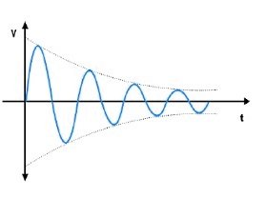
2. ATENUACIÓN
La energía de una señal decae con la distancia. La atenuación es la perdida de la potencia de una señal, por ello para que la señal llegue con la suficiente energía es necesario el uso de amplificadores o repetidores La atenuación se incrementa con la frecuencia, con la temperatura y con el tiempo.
La atenuación es la razón principal de que el largo de las redes tenga varias restricciones. Si la señal se hace muy débil, el equipo receptor no interceptará bien o no reconocerá esta información. Esto causa errores, bajo desempeño al tener que transmitir la señal.

Slide 11
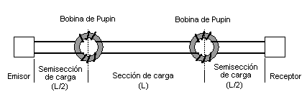
2.1 Bobina de carga
La bobina de Pupin o bobina de carga es un inductor que colocado a intervalos regulares a lo largo de un circuito telefónico formado por hilos de cobre hace que disminuya la atenuación.
R.C = L.G
donde R, C, L y G son las constantes primarias del circuito y representan respectivamente:
R = Resistencia kilométrica en ohmios.
C = Capacidad kilométrica en faradios.
L = Inductancia kilométrica en henrios.
G = Conductancia kilométrica entre hilos del circuito en siemens.
Cuando se cumple la condición de Heaviside la atenuación es mínima e independiente de la frecuencia, no hay distorsión lineal y el tiempo de propagación es constante. Para tratar de cumplir la condición de Heaviside el único parámetro sobre el que se podía actuar era L.

Slide 12
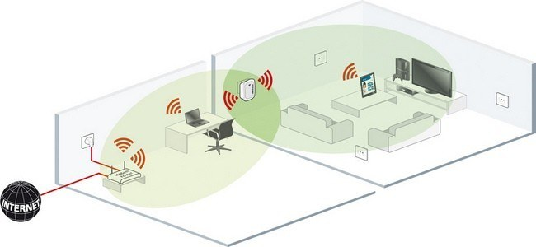
2.3 Repetidores
El repetidor recibe, amplifica y retransmite las señales, con o sin conversión de frecuencia, procedentes de una estación base (enlace descendente) y señales procedentes de los equipos móviles en la dirección opuesta.
Los repetidores sirven para extender la cobertura de una estación base, pero no pueden sustituirla, por eso deben estar conectadas siempre a una estación base.

Slide 13
2.3 Repetidores
En telecomunicaciones, el término repetidor tiene los siguientes significados normalizados:
Un dispositivo analógico que amplifica una señal de entrada, independientemente de su naturaleza (analógica o digital).
Un dispositivo digital que amplifica, conforma, retemporiza o regenera lleva a cabo una combinación de cualquiera de estas funciones sobre una señal digital de entrada para su retransmisión.

Slide 14
2.3 Repetidores sobre soporte físico
En este caso la estación base se conecta a través del cable o fibra correspondiente hasta el repetidor de manera que toda la señal de RF viaja por el soporte físico, convenientemente adaptada para viajar por este medio.
Las principales ventajas de este tipo de repetidores son la baja atenuación entre la estación base y el repetidor, el aislamiento total entre el enlace estación base y repetidor y la comunicación entre el terminal móvil y el repetidor, además no es necesaria una visión directa entre la estación base y el repetidor.
El principal inconveniente es el elevado coste de implementación.

Slide 15
2.3 Repetidores sobre enlace inalámbrico
A diferencia de los anteriores no requiere un soporte físico entre la estación base donante y el repetidor. Existen dos grandes tipos de repetidores inalámbricos: los repetidores por radio y los repetidores por infrarrojos.
Las principales ventajas en este tipo de repetidores son: la implementación sencilla y rápida, y un menor coste de implementación Los inconvenientes que nos encontramos con estos repetidores son: una mayor atenuación entre la estación base y el repetidor y la necesidad de que tengan visión directa.

Slide 16
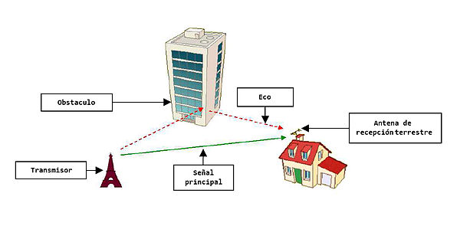
2.3 Eco
Existen dos tipos de eco a eliminar. El eco de línea y el digital. El primero es el conocido como eco de línea, causado por la diafonía en el cableado o en los convertidores. Un eco que puede llegar a impedir una comunicación de calidad solamente con el retorno de menos del 1% del sonido ya que es un incidente muy molesto. El segundo tipo de eco es el digital, acústico o espacial.
Cada uno de ellos requiere su propio tiempo y esto incrementa el riesgo de aparición de eco porque al expulsarse más tarde el sonido a la habitación, se produce una reverberación adicional.
La cancelación de ruido a través de la eliminación de los dos ecos. Llevándolo a la práctica se consigue mediante un dispositivo que detecta el eco y crea un sonido de contrafase para anularlo.

Slide 17
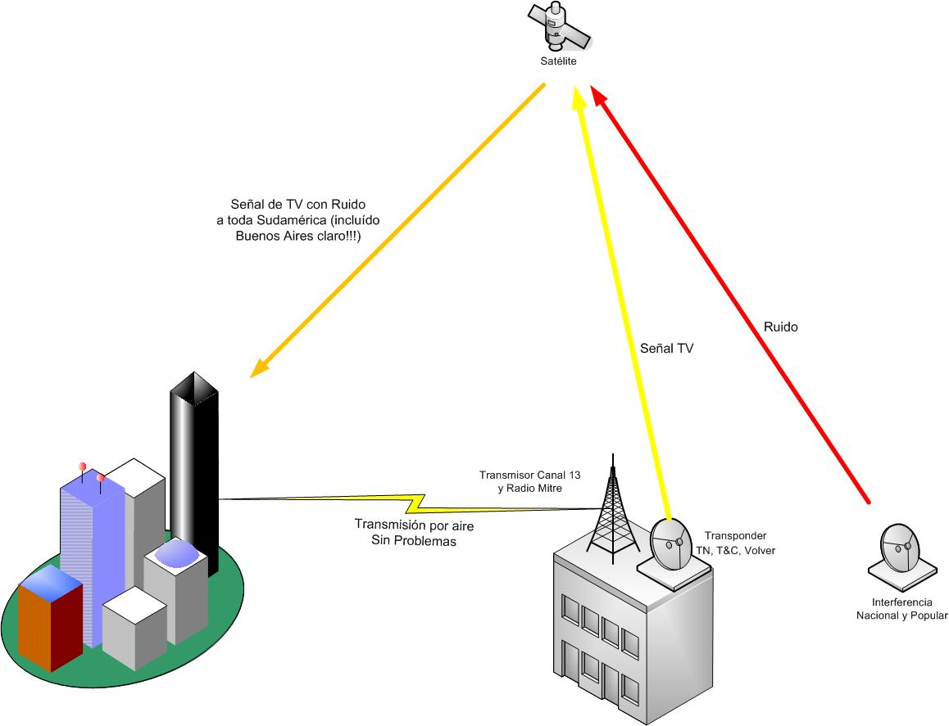
2.4 Optimizar el canal
Las limitaciones de un canal de transmisión, en cuanto al ancho de banda, dificultad de transmisión, interferencias, y velocidad surgen mayormente por las características físicas del canal o transmisor utilizado.
Todo medio de transmisión disminuye el ancho de banda, razón por la cual toda señal sufre deformación, para transmitir una señal sin deformación se requiere un ancho de banda infinito.
La interferencia se presenta cuando se trabaja con dos señales con bandas de frecuencia muy próximas y se puede minimizar esto asegurándose de no permitir que las antenas del receptor estén cerca o que se toquen una con otra al colocar los receptores.

